Slide 1
종합 설계 주제(한글)
종합 설계 주제(영어)
학번 이름 지도교수
학번 이름 지도교수
학번 이름 지도교수
종합설계 설계서

Slide 2
차 례
종합 설계 개 요
시스템 구성도
시스템 수행 시나리오
개발 환경 및 개발 방법
개발 현황
업무 분담
종합 설계 수행 일정
필요기술 및 참고문헌

Slide 3
종합 설계 개요
지난 발표에서의 지적 사항
  지난 발표에서 지적 사항이 있는 경우에만 작성
지적 사항에 대한 답변
  지난 발표에서 지적 사항이 있는 경우에만 작성

Slide 4
종합 설계 개요
연구 개발 배경
  개발할 시스템이 필요한 사회, 경제, 환경적인 측면에서의 연구 배경을 설명
연구 개발 목표
  연구 개발 목표 및 개발할 내용을 구체적으로 기술
연구 개발 효과
  개발할 시스템으로 인해 얻게 될 사회, 경제, 환경적인 개발 효과에 관해서 기술

Slide 5

시스템 구성도
하드웨어, 소프트웨어를 포함한 전체 시스템 구성도를 그림으로 기술
(예)
Messenger
Client
전송
수락
Messenger
Client
Network
P2P
채 팅
P2P
채 팅
P2P
Log Volume
Manager
수락
전송
Log Volume
Manager
녹음, 저장
녹음, 저장

Slide 6
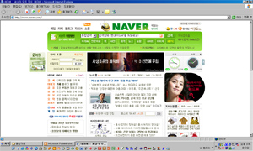



시스템 수행 시나리오
개발할 시스템이 사용되는 시나리오를 그림으로 설명
(예)
KPU 자재 회사
DB내용 변동
A사원
판매
DB Sync
DB Sync
Client
고객
인터넷 판매
SyncML 서버
Change Log
DB내용 변동
DB Sync
재고 DB
Change Log

Slide 7
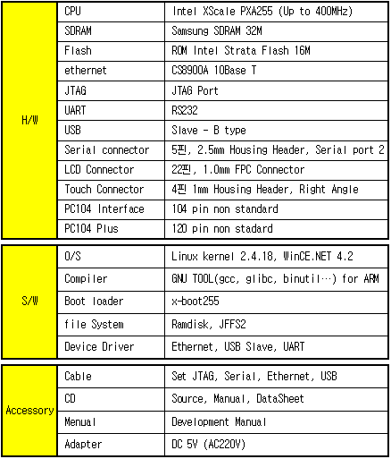
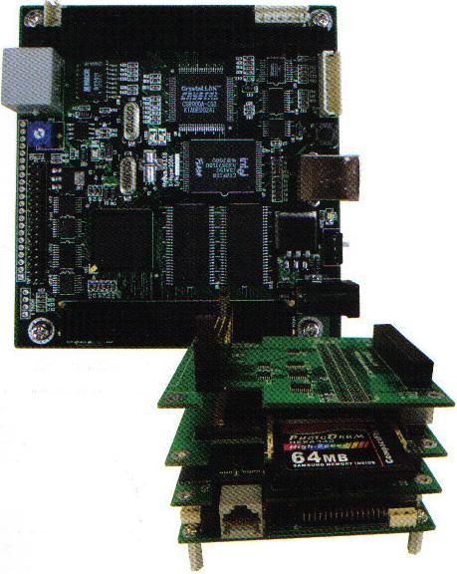
개발 환경 및 개발 방법
시스템 개발을 위해서 사용하는 하드웨어 사양이나 SW 개발 도구, 미들웨어(프레임워크), 지원하는 운영체제 등에 관해 기술
(예)
X-Hyper255A

Slide 8
개발 현황
개발 완료한 기능
  개발이 완료되어 데모가 가능한 기능을 기술
개발할 기능
  개발은 완료하지 않았지만, 최종 발표 때에는 개발을 완료할 기능을 기술
개발에서 제외할 기능
  기술적, 환경적인 문제로 인해서 개발할 수 없는 기능을 기술

Slide 9
개발 현황 (2)
졸업작품 GitHub 주소
  https://github.com/kskong/Capstone.git
팀원별 GitHub ID
  팀장: 홍길동
    ID: kdhong
  팀원: 공유
    ID: yookong1
  팀원: 이동욱
    ID: dwlee2017

Slide 10
업무 분담
팀원 별로 담당 업무에 관해서 상세히 기술
(예)
 | 팀원_1 이름 | 팀원_2 이름 | 팀원_3 이름
자료수집 | UPnP 규약 OSGi 규약 | X10 신호 규약 신호변경 알고리즘 | VoiceWare 데이터 장비 전기신호 범위
설 계 | 아날로그 신호변화 | 아날로그 신호 -> 전기신호로 변환 | VoiceWare Interface
구 현 | X10전기신호 입력 환경 설정 X10 연결 매커니즘 | 아날로그 신호 -> 전기신호로 변환 장비 전기신호 범위 할당 | VoiceWare 디지털 신호화 구현 Interface 매커니즘
테스트 | 장비 작동/제어 테스트 원격 작동/제어 테스트 통합테스트 / 유지보수

Slide 11
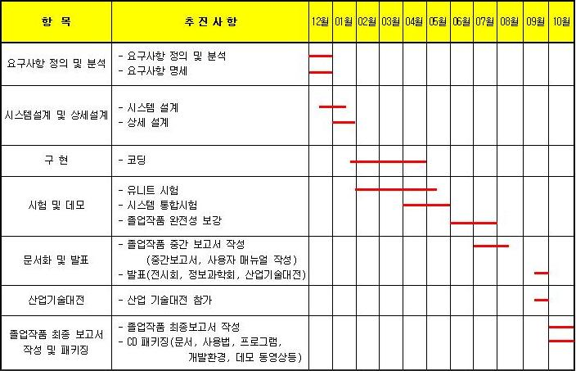
종합설계 수행일정
시스템 개발 일정을 월별로 기술
  진행 상황도 표시할 것
(예)

Slide 12
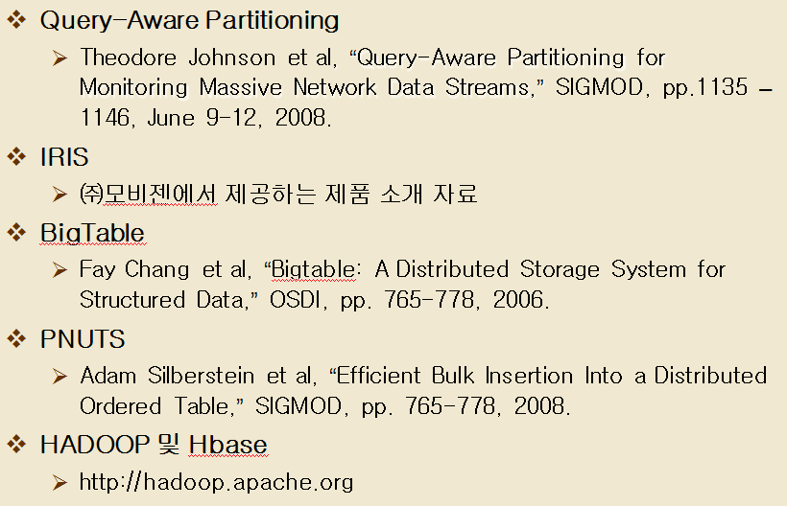
필요기술 및 참고 문헌
종합설계를 수행 시에 필요로 하는 기술과 참고한 참고문헌을 기술
(예)

